Slide 1

Введение в машинное обучение и
анализ больших данных
Machine learning is the field of study that gives computers the ability to learn without being explicitly programmed. — Arthur L. Samuel, AI pioneer, 1959

Slide 2
Что будет на курсе
Освоим Python (основы)
Освоим самые популярные библиотеки Python для анализа данных и ML
Поговорим о технологиях Big Data (параллельные и распределенные
вычисления и способы хранения больших данных)
Изучим основные методы машинного обучения
Изучим основные методы обработки данных
Будем писать код и обучать модели
Будут домашки (3 шт.)
Будут мини тесты на теорию (каждую пару)
Поделимся своим опытом работы в ML
Поговорим о том как стать специалистом в области машинного обучения и
почему data scientists имеют самые высокие ЗП в IT
Если останется время поговорим о продвинутых вещах в ML

Slide 3



Вводный кейс
Data Scientist
PO
Необходимо спроектировать
рекомендательную системы
фильмов (End-to-end)

Slide 4

Пример задач машинного обучения
• Email spam detection
• Face detection and matching
• Web search (Yandex, Google)
• Sports predictions
• Post office (e.g., sorting letters by zip codes)
• Credit card fraud
• Stock predictions
• Smart assistants (Apple Siri, Amazon Alexa, . . . )
• Product recommendations (e.g., Walmart, Netflix, Amazon)
• Self-driving cars (e.g., Uber, Tesla)
• Language translation (Google translate)
• Sentiment analysis
• Drug design
• Medical diagnoses
• . . .

Slide 5
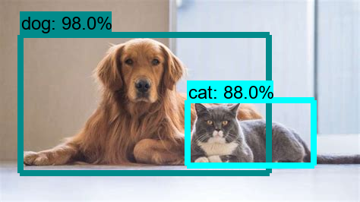



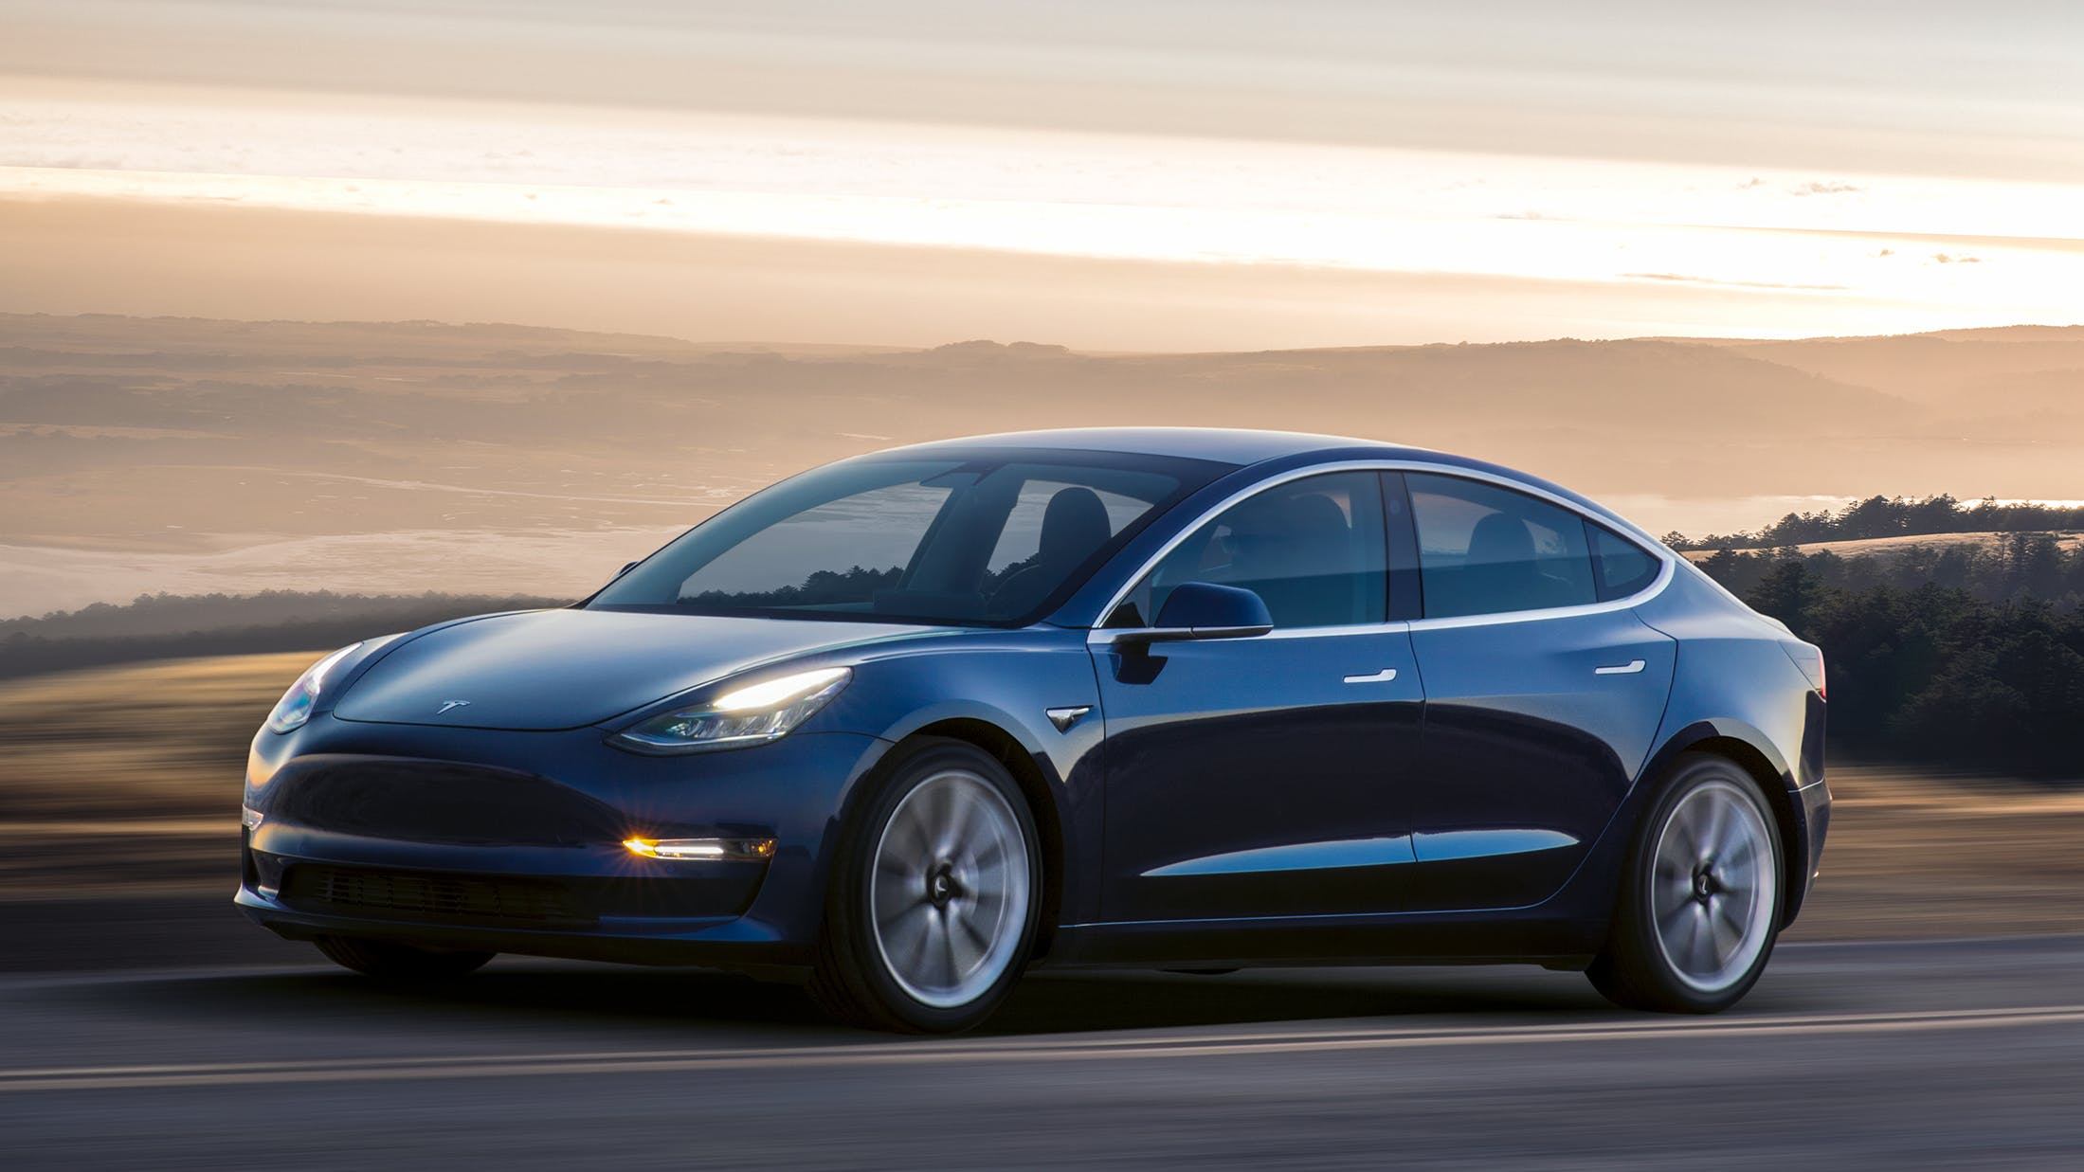

Самые популярные направления
Машинное зрение
NLP
Решение бизнес задач
Обучение с подкреплением
Беспилотники
Биология и медицина
И многое другое

Slide 6
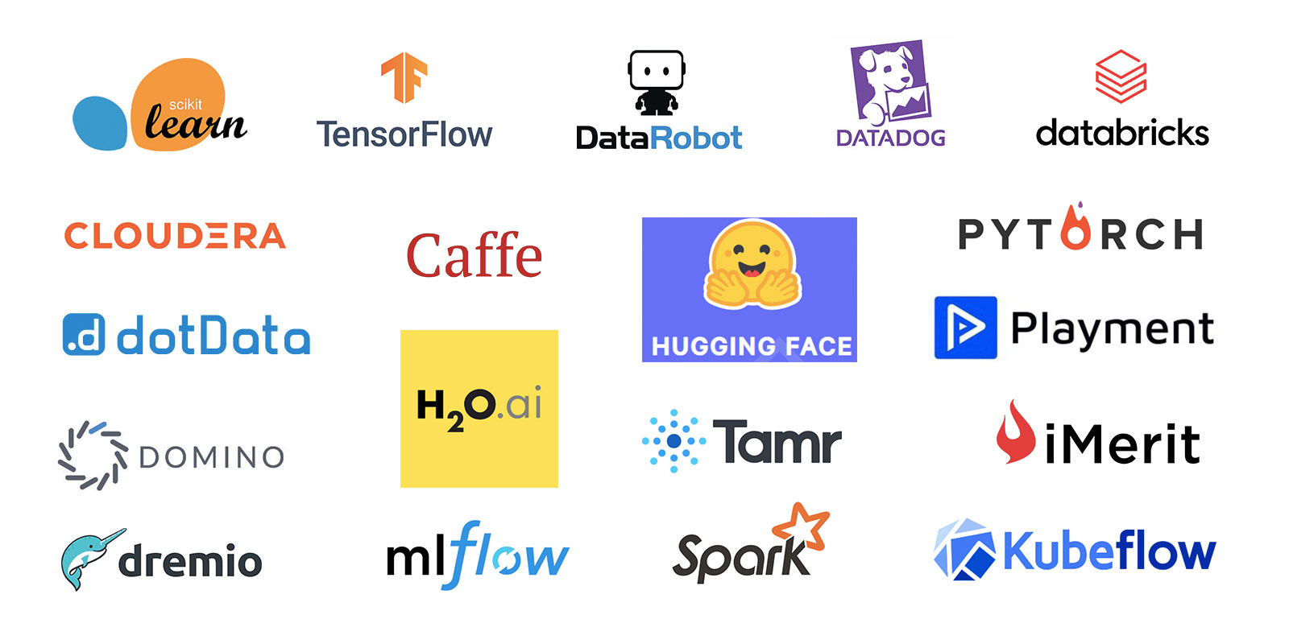




Основные ML инструменты
И многое другое

Slide 7
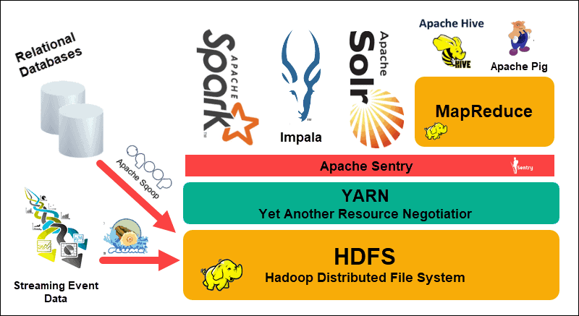
Работа с Big Data
И многое другое

Slide 8
Основные определения и постановки задач
Машинное обучение — это наука, изучающая способы извлечения закономерностей из ограниченного количества примеров.
В рамках данного курса будут использоваться следующие обозначения: $x$ — объект, $X$ — пространство объектов, $y = y(x)$— ответ на объекте $x, Y$— пространство ответов.
Объектом называется то, для чего нужно сделать предсказание. В данном примере объектом является пара (пользователь, фильм). Пространство объектов — это множество всех возможных объектов, для которых может потребоваться делать предсказание. В данном примере это множество всех возможных пар (пользователь, фильм). Ответом будет называться то, что нужно предсказать. В данном случае ответ — понравится пользователю фильм или нет. Пространство ответов, то есть множество всех возможных ответов, состоит из двух возможных элементов: -1 (пользователю фильм не понравился) и +1 (понравился). Признаковым описанием объекта называется совокупность всех признаков.

Slide 9
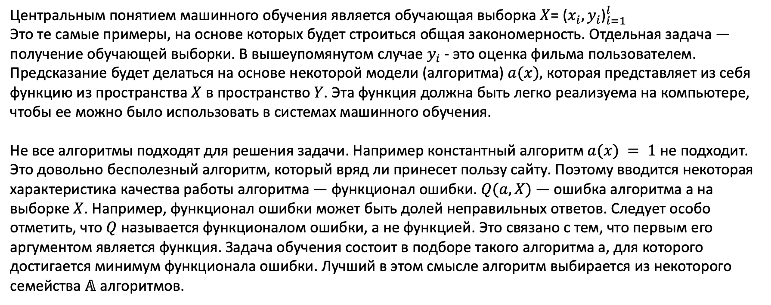
Выборка, алгоритм обучения
Центральным понятием машинного обучения является обучающая выборка $X$= ${\text{(}x_{i},y_{i}\text{)}}_{i=1}^{l}$
Это те самые примеры, на основе которых будет строиться общая закономерность. Отдельная задача — получение обучающей выборки. В вышеупомянутом случае $y_{i}$ - это оценка фильма пользователем.
Предсказание будет делаться на основе некоторой модели (алгоритма) $a(x),$которая представляет из себя функцию из пространства $X$ в пространство $Y$. Эта функция должна быть легко реализуема на компьютере, чтобы ее можно было использовать в системах машинного обучения.
Не все алгоритмы подходят для решения задачи. Например константный алгоритм $a(x) = 1$не подходит. Это довольно бесполезный алгоритм, который вряд ли принесет пользу сайту. Поэтому вводится некоторая характеристика качества работы алгоритма — функционал ошибки. $Q(a, X)$— ошибка алгоритма a на выборке $X$. Например, функционал ошибки может быть долей неправильных ответов. Следует особо отметить, что $Q$ называется функционалом ошибки, а не функцией. Это связано с тем, что первым его аргументом является функция. Задача обучения состоит в подборе такого алгоритма a, для которого достигается минимум функционала ошибки. Лучший в этом смысле алгоритм выбирается из некоторого семейства $𝔸$ алгоритмов.

Slide 10

Обучение на размеченных данных
Общая постановка задачи обучения с учителем следующая. Для обучающей выборки $X$= ${\text{(}x_{i},y_{i}\text{)}}_{i=1}^{l}$ нужно найти такой алгоритм $a ∈ A$, на котором будет достигаться минимум функционала ошибки:
В зависимости от множества возможных ответов $Y$, задачи делятся на несколько типов (их очень много).

Slide 11
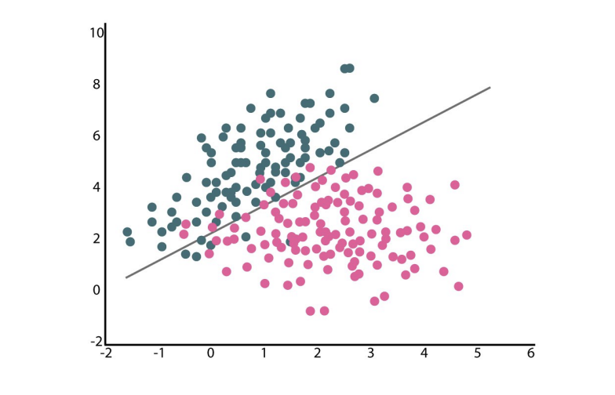
Задача бинарной классификации
В задаче бинарной классификации пространство ответов состоит из двух ответов $Y = \{0, 1\}.$Множество объектов, которые имеют один ответ, называется классом. Говорят, что нужно относить объекты к одному из двух классов, другими словами, классифицировать эти объекты.
Примеры задач бинарной классификации:
• Понравится ли пользователю фильм?
• Вернет ли клиент кредит?

Slide 12
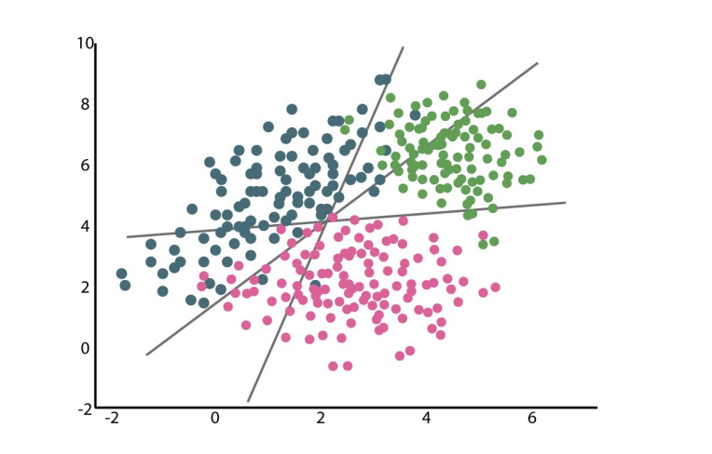
Задача многоклассовой классификации
Классов может быть больше, чем два. В таком случае имеет место задача многоклассовой классификации.
Примеры задач многоклассовой классификации:
• Из какого сорта винограда сделано вино?
• Какая тема статьи?
• Машина какого типа изображена на фотографии: мотоцикл, легковая или грузовая машина?

Slide 13
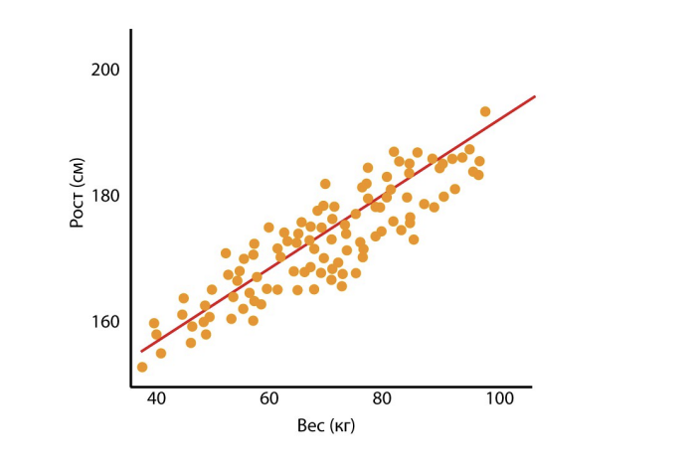
Задача регрессии
Когда y является вещественной переменной, говорят о задаче регрессии.
Примеры задач регрессии:
• Предсказание температуры на завтра.
• Прогнозирование выручки магазина за год.
• Оценка возраста человека по его фото.

Slide 14

Задача ранжирования
Еще одним примером задачи обучения с учителем является задача ранжирования. Эта задача довольно тяжелая, и речь о ней в данном курсе не пойдет, но знать о ней полезно. Мы сталкиваемся с ней каждый день, когда ищем что-либо в интернете. После того, как мы ввели запрос, происходит ранжирование страниц по релевантности их запросу, то есть для каждой страницы оценивается ее релевантность в виде числа, а затем страницы сортируются по убыванию релевантности. Задача состоит в предсказании релевантности для пары (запрос, страница).

Slide 15
Обучение без учителя
Обучением с учителем называются такие задачи, в которых есть и объекты, и истинные ответы на них. И нужно по этим парам восстановить общую зависимость. Задача обучения без учителя — это такая задача, в которой есть только объекты, а ответов нет. Также бывают «промежуточные» постановки. В случае частичного обучения есть объекты, некоторые из которых с ответами. В случае активного обучения получение ответа обычно очень дорого, поэтому алгоритм должен сначала решить, для каких объектов нужно узнать ответ, чтобы лучше всего обучиться. Рассмотрим несколько примеров постановки задач без учителя.

Slide 16
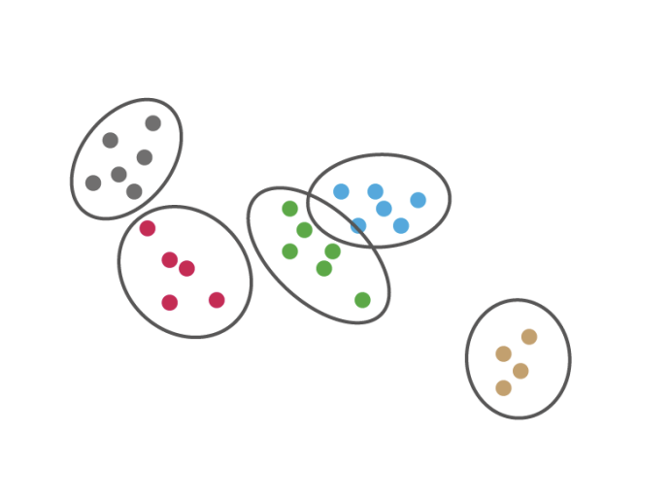
Задача кластеризации
Первый пример — задача кластеризации. Дано множество объектов. Необходимо найти группы похожих объектов. Есть две основные проблемы: не известно количество кластеров и не известны истинные кластеры, которые нужно выделять. Поэтому задача решается очень тяжело — здесь невозможно оценить качество решения. Этим и отличается задача классификации — там тоже нужно делить объекты на группы, но в классификации группы, а точнее классы, фиксированы, и известны примеры объектов из разных групп.
Примеры задач кластеризации:
• Сегментация пользователей (интернет-магазина или оператора связи)
• Поиск схожих пользователей в социальных сетях
• Поиск генов с похожими профилями экспрессии

Slide 17
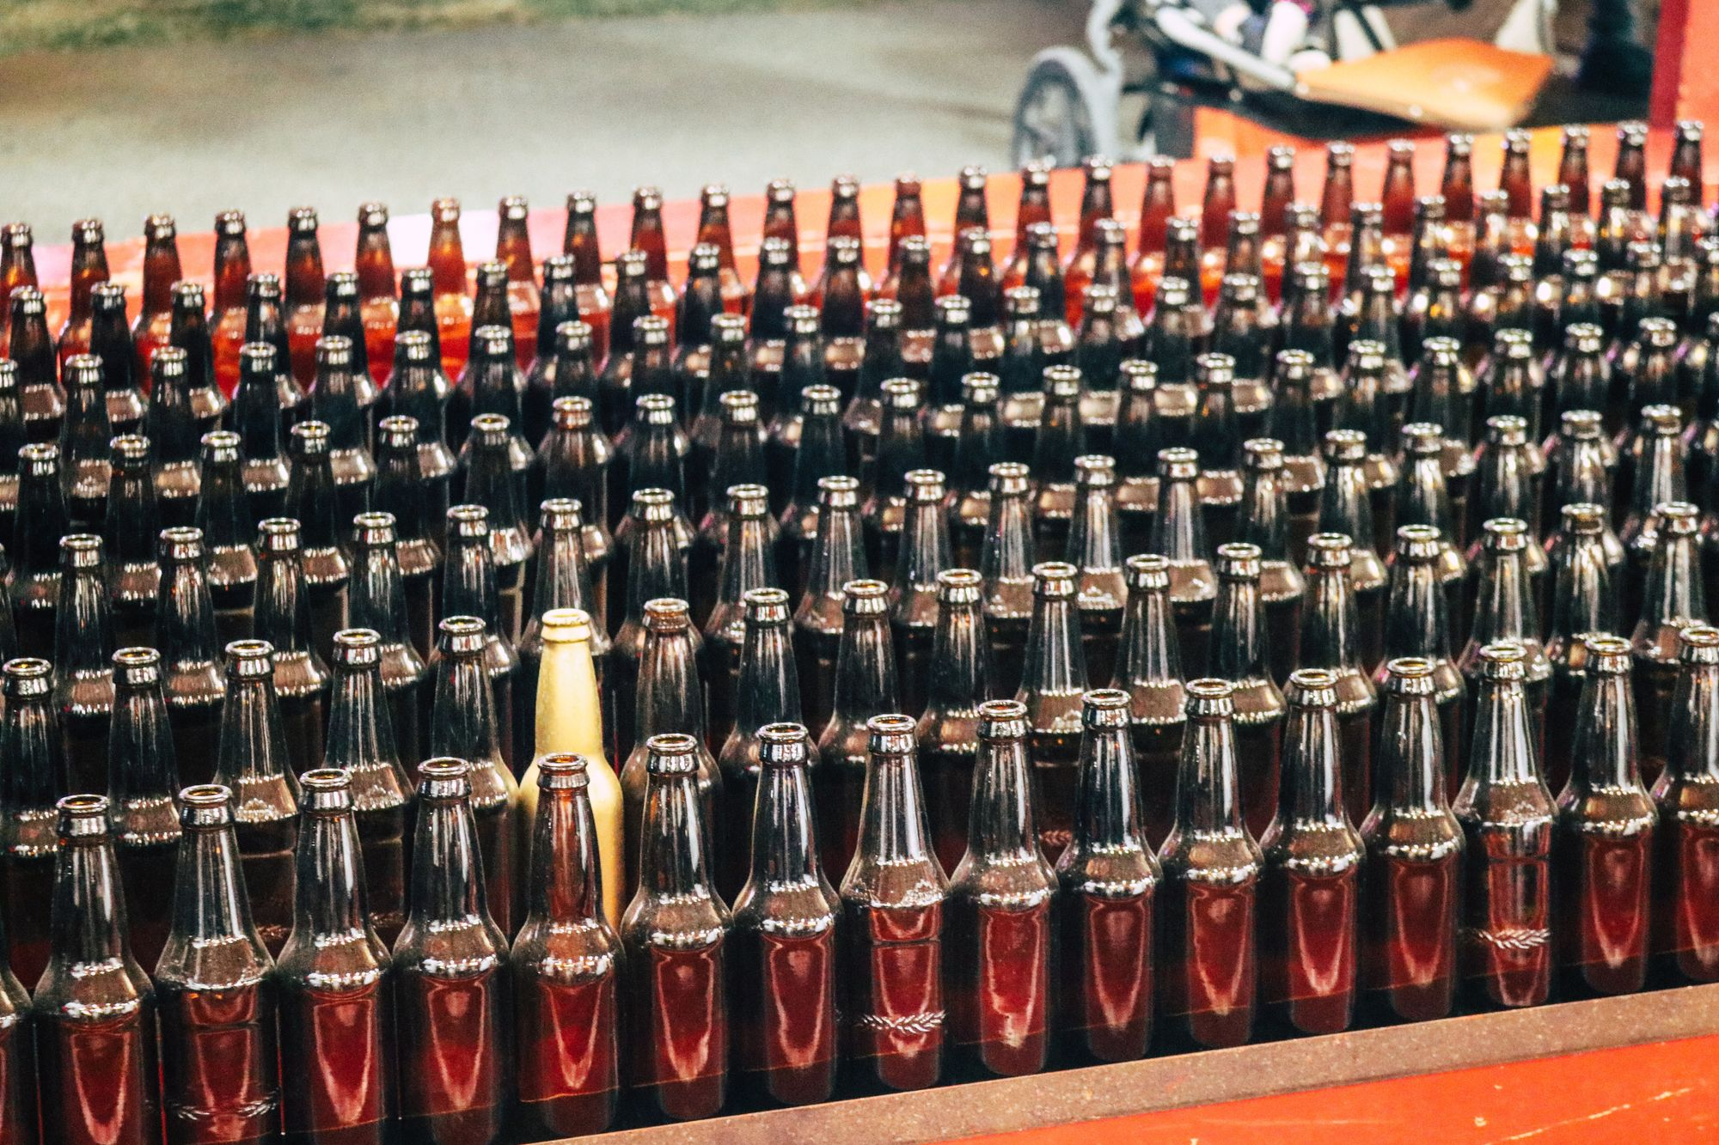
Поиск аномалий
Третий пример задачи обучения без учителя — поиск аномалий. Необходимо обнаружить, что данный объект не похож на все остальные, то есть является аномальным. При обучении есть примеры только обычных, не аномальных, объектов. А примеров аномальных объектов либо нет вообще, либо настолько мало, что невозможно воспользоваться классическими методами обучения с учителем (методами бинарной классификации). При этом задача очень важная. Например, к такому типу задач относится:
• Определение поломки в системах самолета (по показателям сотен датчиков)
• Определение поломки интернет—сайта
• Выявление проблем в модели машинного обучения. Все упомянутые задачи не будут обсуждаться в рамках данного курса. Им будет посвящен следующий курс — «Поиск структуры в данных».

Slide 18
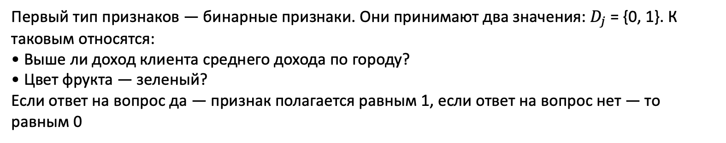
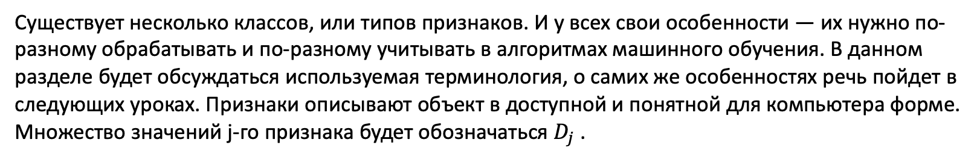
Признаки в машинном обучении
Существует несколько классов, или типов признаков. И у всех свои особенности — их нужно по-разному обрабатывать и по-разному учитывать в алгоритмах машинного обучения. В данном разделе будет обсуждаться используемая терминология, о самих же особенностях речь пойдет в следующих уроках. Признаки описывают объект в доступной и понятной для компьютера форме. Множество значений j-го признака будет обозначаться $D_{j}$ .
Бинарные признаки
Первый тип признаков — бинарные признаки. Они принимают два значения: $D_{j}$ = {0, 1}. К таковым относятся:
• Выше ли доход клиента среднего дохода по городу?
• Цвет фрукта — зеленый?
Если ответ на вопрос да — признак полагается равным 1, если ответ на вопрос нет — то равным 0

Slide 19
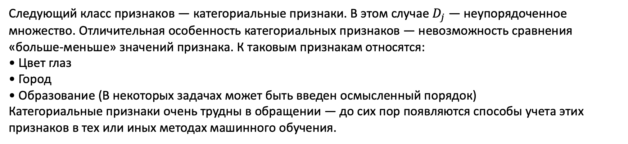
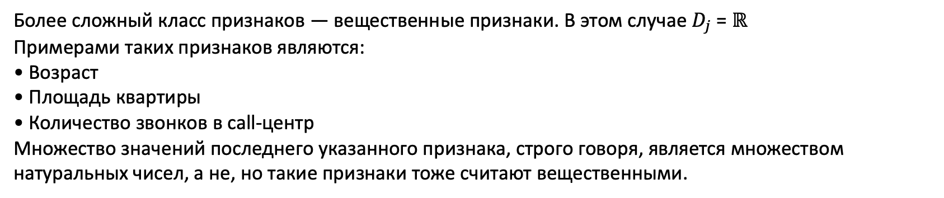
Признаки в машинном обучении
Вещественные признаки
Более сложный класс признаков — вещественные признаки. В этом случае $D_{j}$ = $ℝ$
Примерами таких признаков являются:
• Возраст
• Площадь квартиры
• Количество звонков в call-центр
Множество значений последнего указанного признака, строго говоря, является множеством натуральных чисел, а не, но такие признаки тоже считают вещественными.
Категориальные признаки
Следующий класс признаков — категориальные признаки. В этом случае $D_{j}$ — неупорядоченное множество. Отличительная особенность категориальных признаков — невозможность сравнения «больше-меньше» значений признака. К таковым признакам относятся:
• Цвет глаз
• Город
• Образование (В некоторых задачах может быть введен осмысленный порядок)
Категориальные признаки очень трудны в обращении — до сих пор появляются способы учета этих признаков в тех или иных методах машинного обучения.

Slide 20
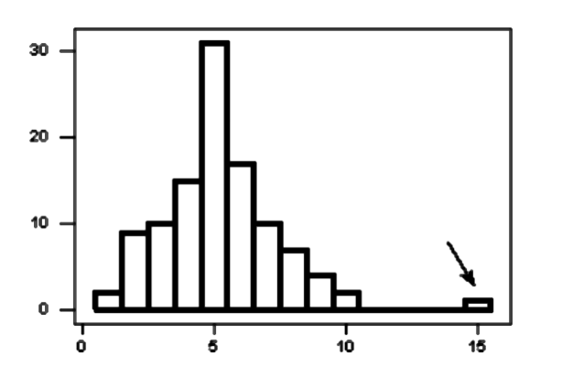
Признаки в машинном обучении
Множествозначные признаки
Множествозначный признак — это такой признак, значением которого на объекте является подмножество некоторого множества. Пример:
• Какие фильмы посмотрел пользователь
• Какие слова входят в текст
Распределение признака
Далее речь пойдет о проблемах, с которыми можно столкнуться при работе с признаками. Первая из них — существование выбросов. Выбросом называется такой объект, значение признака на котором отличается от значения признака на большинстве объектов.
Наличие выбросов представляет сложность для алгоритмов машинного обучения, которые будут пытаться учесть и их тоже. Поскольку выбросы описываются совершенно другим законом, чем основное множество объектов, выбросы обычно исключают из данных, чтобы не мешать алгоритму машинного обучения искать закономерности в данных. Проблема может быть и в том, как распределен признак. Не всегда признак имеет такое распределение, которое позволяет ответить на требуемый вопрос. Например, может быть слишком мало данных о клиентах из небольшого города, так как собрать достаточную статистику не представлялось возможным.

